Slide 1
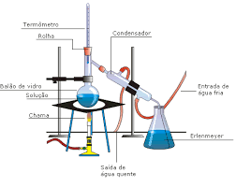
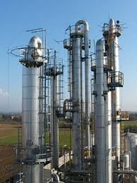
Operações Unitárias III
Profª. Drª. Simone de Fátima Medeiros
E-mail: simonemedeiros@usp.br
2° Semestre – 2020
Turma 20202N1

Slide 2
Cronograma de atividades:
(sujeito a alterações):
Data | Aula | Conteúdo da aula
27/08/2020 | Aula 01 | Introdução - Equlíbrio líquido-vapor;
03/09/2020 | Aula 02 | Destilação Flash;
10/09/2020 | Aula 03 | Destilação Diferencial;
17/09/2020 | Aula 04 | Destilação de misturas binárias: método de McCabe-Thiele;
24/09/2020 | Aula 05 | Destilação de misturas binárias: método de McCabe-Thiele - Exercício;
01/10/2020 | Aula 06 | Eficiência de estágio e eficiência global; Destilação multicomponentes
08/10/2020 | Aula 07 | Exercício Destilação Retificação
15/10/2020 | Aula 08 | Destilação multicomponentes
22/10/2020 | Aula 09 - P1 | P1
29/10/2020 | Aula 10 | Absorção: Solubilidade de gases em líquidos. Taxas de transferência de massa e contato contínuo.
05/11/2020 | Aula 11 | Absorção - continuação;
12/11/2020 | Aula 12 | Absorção - Exercício;
19/11/2020 | Aula 13 | Extração Líquido-Líquido : Extração simples e múltipla, coeficiente de distribuição;
26/11/2020 | Aula 14 | Extração Líquido-Líquido : Extração em estágio único de equilíbrio. Extração em fluxo contra-corrente
03/12/2020 | Aula 15 | Adsorção; Cristalização
10/12/2020 | Aula 16 - P2 | P2
17/12/2020 | Aula 17

Slide 3
Material de aula, comunicados, avaliações, notas:
e-disciplinas:
https://edisciplinas.usp.br/acessar/
e-aulas
http://eaulas.usp.br/portal/home
Dúvidas:
simonemedeiros@usp.br

Slide 4
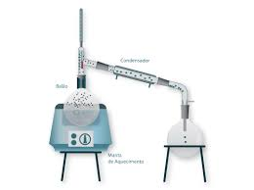
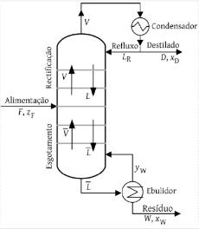
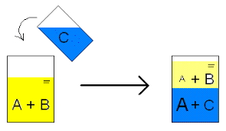
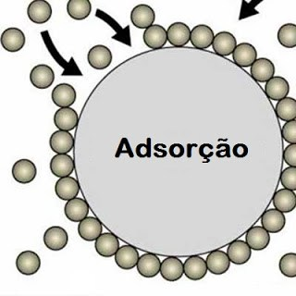
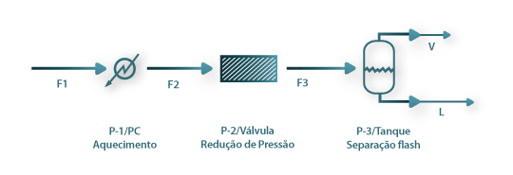
Ementa:
Equilíbrio líquido-vapor
Destilação
Retificação:
Diferencial:
Absorção - dessorção
Extração líquido-líquido
Adsorção/Cristalização
Flash:
Bibliografia: Júpiter

Slide 5
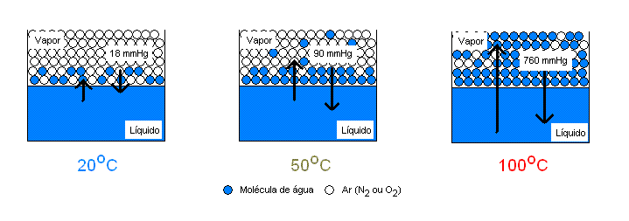
Equilíbrio líquido-vapor
Efeito da temperatura:

Slide 6
Pressão de vapor: pressão exercida pela substância resultante das colisões das moléculas na interface líquido-vapor;
Equilíbrio líquido-vapor: a taxa das moléculas que atravessam a interface em ambos os sentidos se igualam.
$$PT=PA0$$
A
A
P_{T}... Pressão total;
P_{A}⁰ = pressão de vapor da substância A.

Slide 7
$$PT=pA+pB$$
y_{Ay}, y_{B}
A, B
A, B
p_{A}... Pressão parcial de A;
p_{B}... Pressão parcial de B.
x_{A}, x_{B}
x_{A}... Fração molar de A no líquido;
x_{B}... Fração molar de B no líquido;
y_{A}... Fração molar de A no vapor;
y_{B}... Fração molar de B no vapor.

Slide 8
Lei de Raoult:
Lei de Henry:

Slide 9
Determinação da Pressão de vapor (P⁰) de uma substância
Foust, Apêndice D-1, pág. 643
2. Equação de Antoine:
Apêndice D-2e, Foust, pag. 646:
Substância | A | B | C
Metanol | 7,87863 | 1473,11 | 230,00
Etanol | 8,04494 | 1554,30 | 222,65
Benzeno | 6,90595 | 1211,03 | 220,79
Tolueno | 6,95464 | 1344,80 | 219,48

Slide 10
Determinação dos coeficientes de distribuição de Henry:

Slide 11
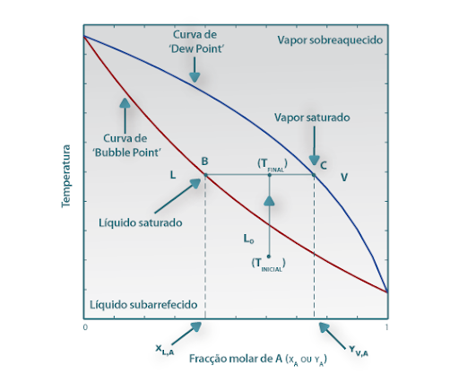
Diagramas de equilíbrio
Temperatura versus composição

Slide 12
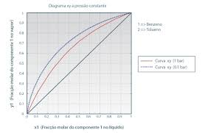
Diagramas de equilíbrio
2. Composição das fases

Slide 13
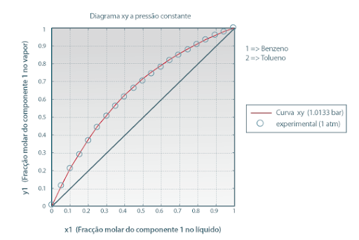
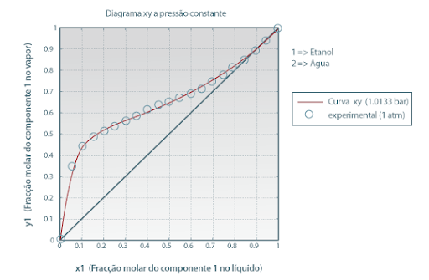
Diagramas de equilíbrio

Slide 14
Diagramas de equilíbrio
Temperatura de bolha: temperatura na qual uma determinada mistura líquida apresenta a formação da primeira bolha de vapor;
Temperatura de orvalho: temperatura na qual uma determinada mistura gasosa apresenta a formação da primeira gota de líquido.

Slide 15
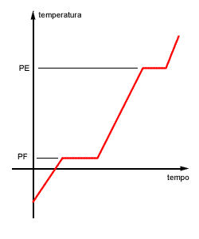
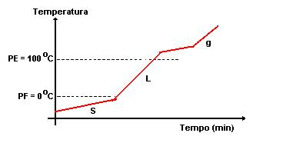
Diagramas de equilíbrio

Slide 16
Pela Lei de Raoult:

Slide 17
Volatilidade:
Volatilidade relativa:
ou
Equação da curva de equilíbrio

Slide 18
Determinação dos pontos de bolha e orvalho pelos coeficientes de Henry para mistura multicomponentes:
Lei de Henry:
Seja uma mistura com composição inicial:
No ponto de bolha:
Se:
A mistura está acima do T_{B}
A mistura está abaixo do T_{B}

Slide 19
No ponto de orvalho:
Se:
A mistura está acima do T_{O}
A mistura está abaixo do T_{O}

